Slide 1
第二节
第二章
函数的求导法则
一、四则运算求导法则
二、反函数的求导法则
三、复合函数求导法则
四、初等函数的求导问题

Slide 2
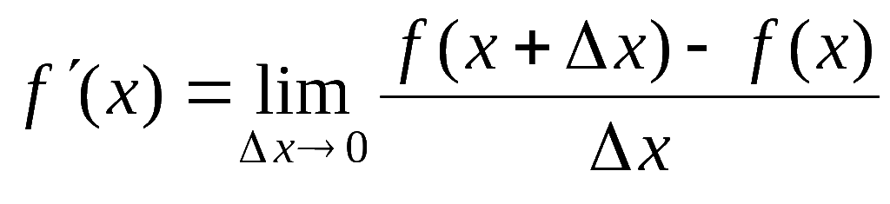
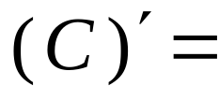

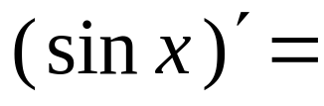


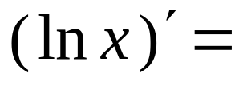
思路:
( 构造性定义 )
本节内容
求导法则
证明中利用了
两个重要极限
其它基本初等函数求导公式
初等函数求导问题

Slide 3
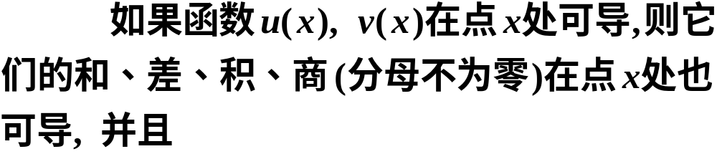
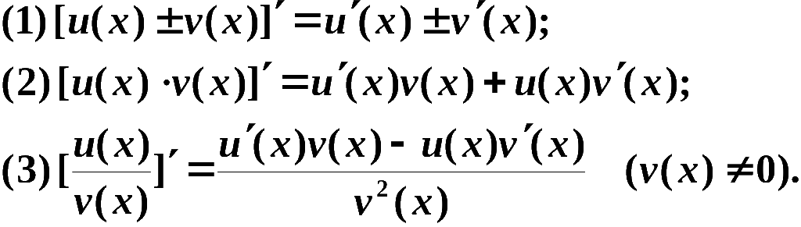
一、和、差、积、商的求导法则
定理

Slide 4
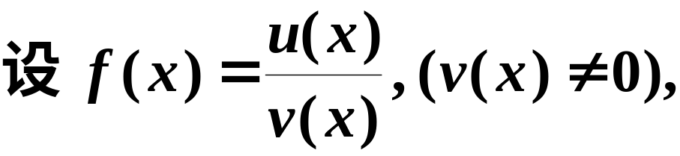
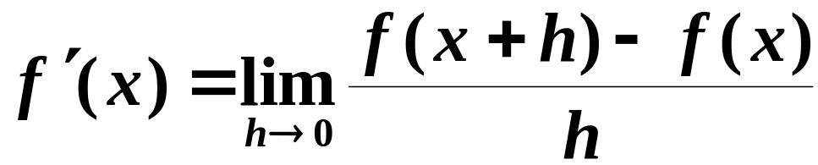
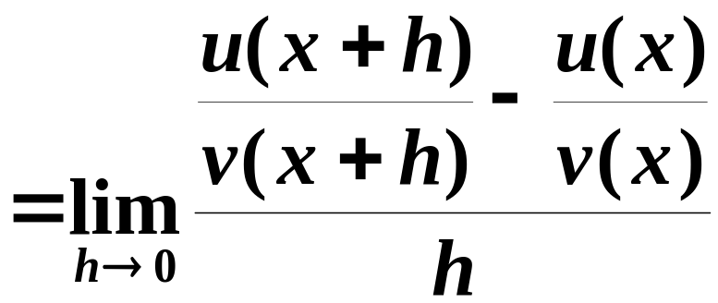
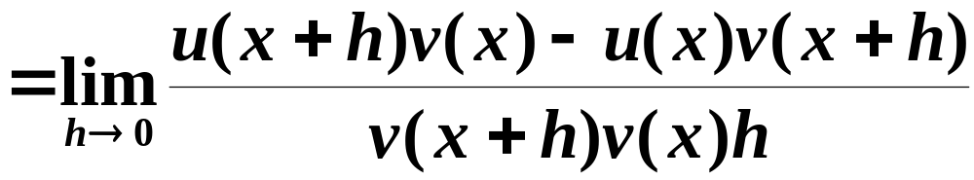
证(1)、(2)略.
证(3)

Slide 5
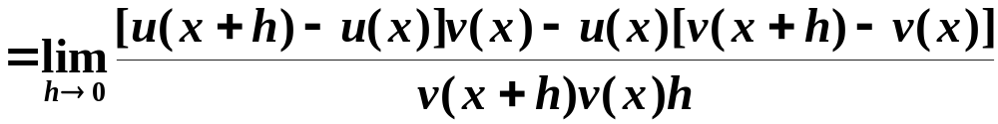
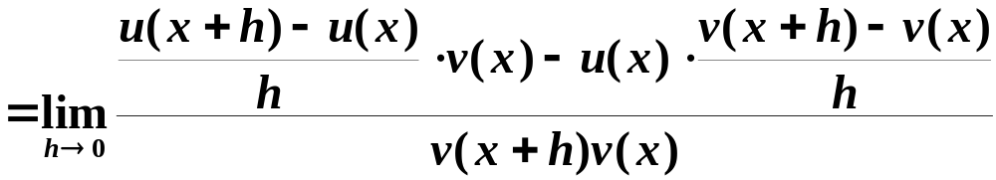
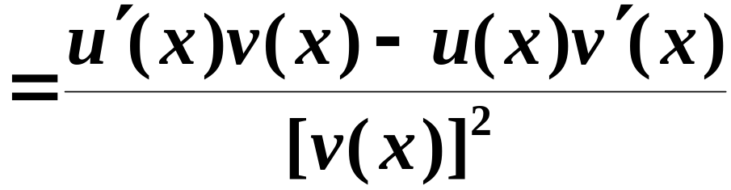
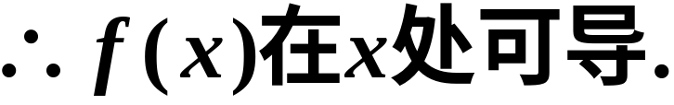

Slide 6




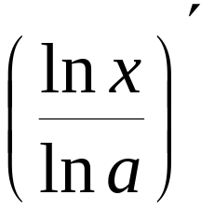
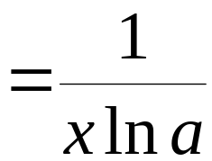

推论
( C为常数 )

Slide 7

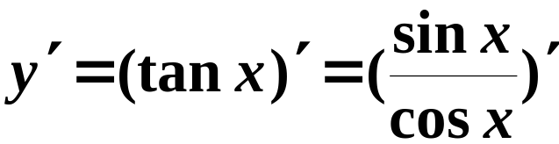
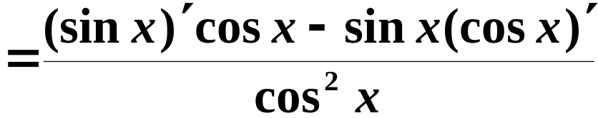
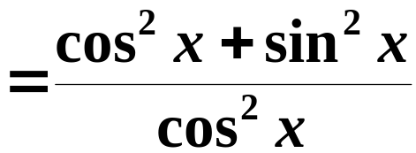
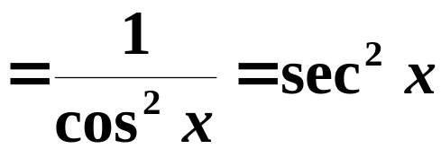


例1
解
同理可得

Slide 8

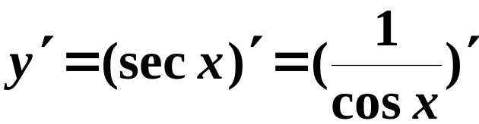
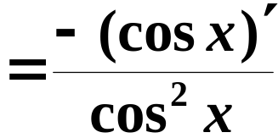
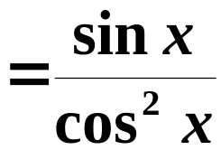


例2
解
同理可得

Slide 9



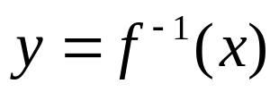
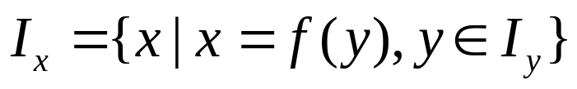
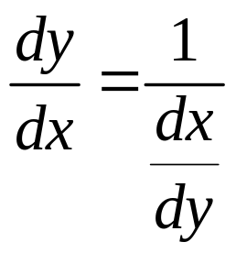
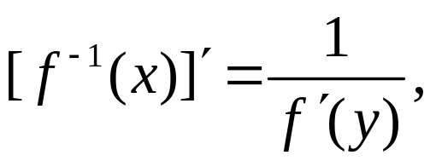

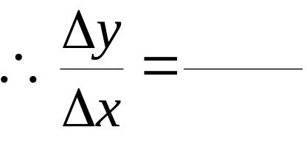





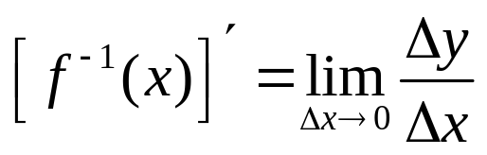
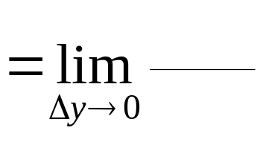
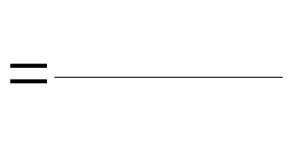

二、反函数的求导法则
定理2. 如果函数
在区间
内单调、可导，且
，则它的反函数
在区间
内也可导，且
或
证:
在 x 处给增量
由反函数的单调性知
且由反函数的连续性知
因此

Slide 10

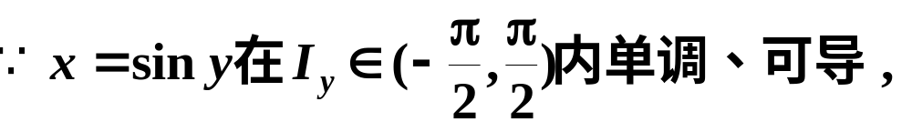


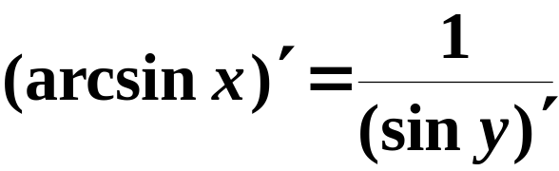
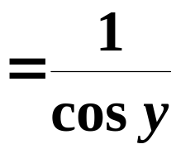
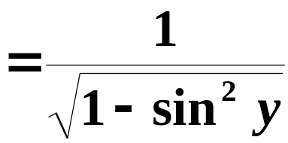
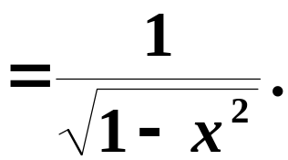

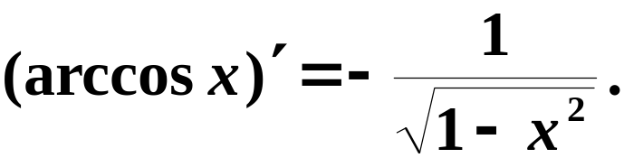
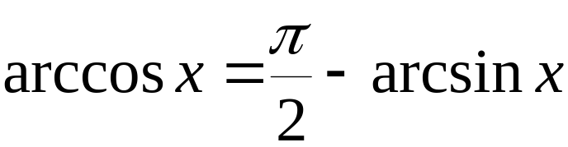
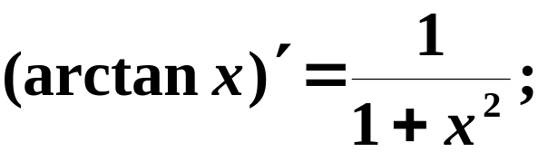
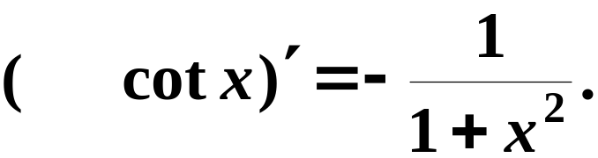

例3
解
利用

Slide 11
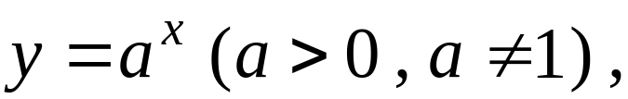

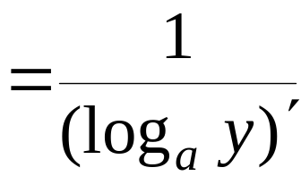
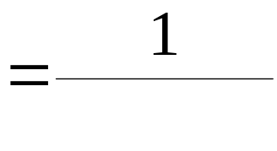
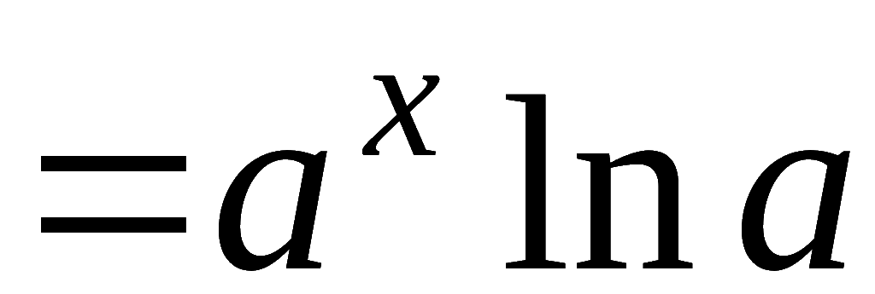
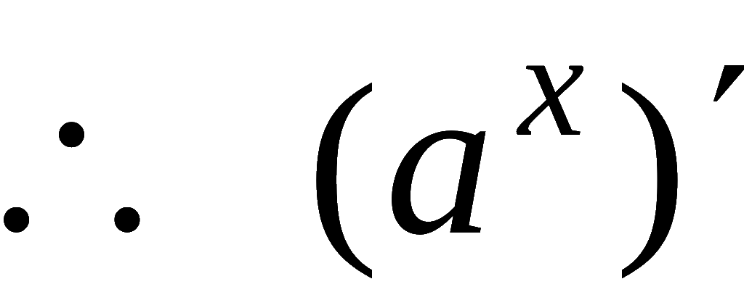

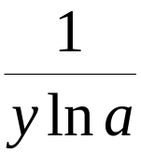
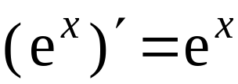

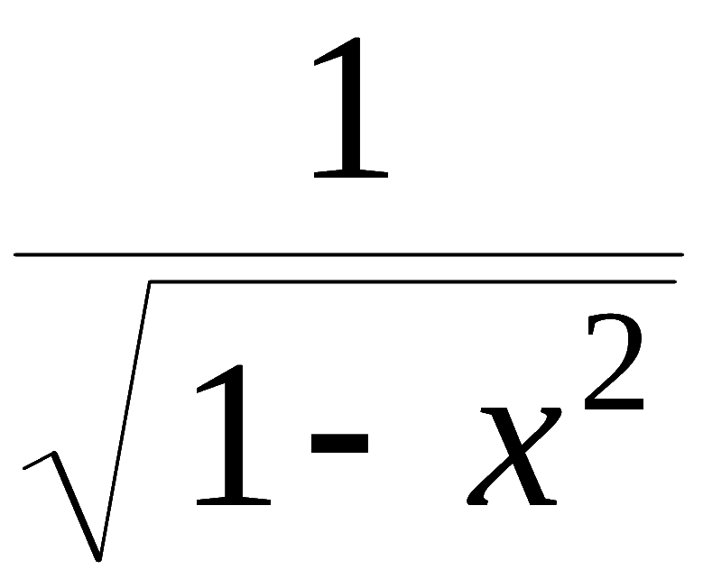
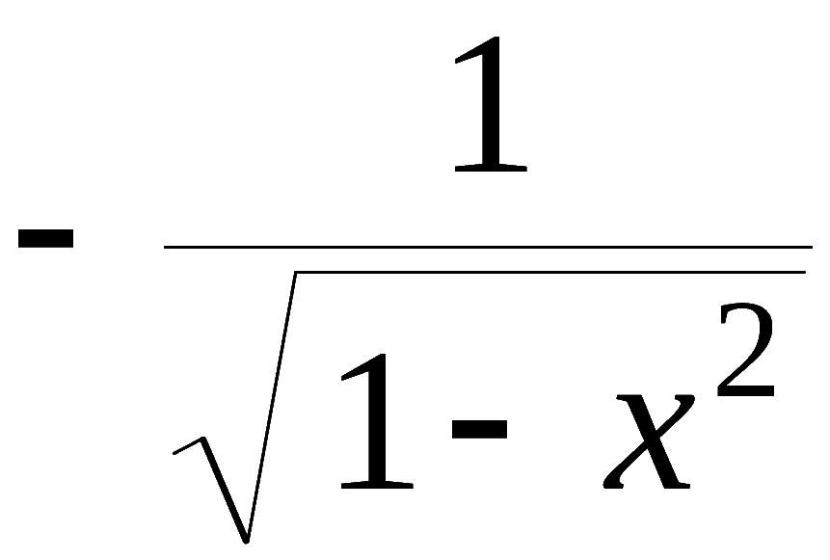



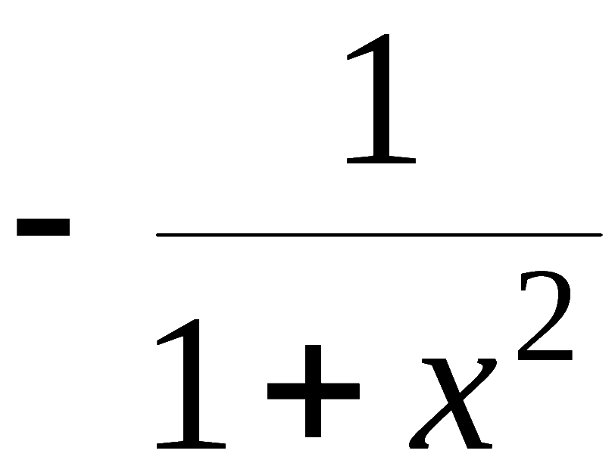



例4. 求指数函数的导数.
设
则
特别当
时,
小结:

Slide 12

















三、复合函数求导法则
定理3.
在点 x 可导,
在点
可导
复合函数
在点 x 可导,
且
证:
在点 u 可导,
故
（当 时 )
故有

Slide 13





推广：此法则可推广到多个中间变量的情形.
即 因变量对自变量求导,等于因变量对中间变量求导,乘以中间变量对自变量求导.(链式法则)
例如,
关键: 搞清复合函数结构, 由外向内逐层求导.

Slide 14




例5 求导数：
解

Slide 15














例6. 求下列导数:
解: (1)
(2)
说明: 类似可得

Slide 16












例7
解
例8. 设
解:

Slide 17















例9.
求
解:
例10.
设
求
解:

Slide 18







例11.
解:
求导必须用定义
振荡无极限，

Slide 19





抽象复合函数求导举例
例12 求下列函数的导数
解:
解:

Slide 20




解:

Slide 21



例13
解

Slide 22
四、小结
任何初等函数的导数都可以按常数和基本初等函数的求导公式和上述求导法则求出.
关键: 正确分解初等函数的复合结构.
必须记住: P92全部导数公式.

